Slide 1
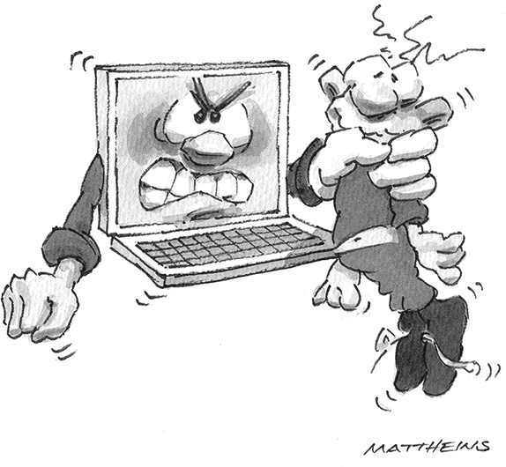
Интернет - угрозы

Slide 2
Интернет-зависимость
(или интернет-адди́кция) — навязчивое стремление использовать Интернет и избыточное пользование им, проведение большого количества времени в сети. Интернет-зависимость не является психическим расстройством по медицинским критериям...

Slide 3
Киднеппинг
(от англ. kidnap «похищать») - противоправные умышленные действия, направленные на тайный или открытый, либо с помощью обмана, захват человека, изъятие его из естественной микросоциальной среды, перемещение с его места жительства с последующим удержанием помимо его воли вдругом месте.

Slide 4
Кибербуллинг
агрессивное, умышленное действие, совершаемое группой лиц или одним лицом с использованием электронных форм контакта, повторяющееся неоднократно и продолжительное во времени, в отношении жертвы, которая не может легко защитить себя.

Slide 5
Киберпреследование
скрытое выслеживание жертвы с целью организации нападения, избиения, изнасилования и т.д.;

Slide 6
Хеппислеппинг
(HappySlapping – счастливое хлопанье, радостное избиение) – видеоролики с записями реальных сцен насилия;

Slide 7
Кибервандализм.
Распространение вредоносного ПО с целью повреждения данных пользователя и вывода компьютера из строя.

Slide 8
Медиаграмотность
грамотное использование инструментов, обеспечивающих доступ к информации, развитие критического анализа содержания информации и привития коммуникативных навыков, содействие профессиональной подготовке детей и их педагогов в целях позитивного и ответственного использования ими информационных и коммуникационных технологий и услуг. Развитие и обеспечение информационной грамотности признаны эффективной мерой противодействия посягательствам на детей с использованием сети Интернет.

Slide 9
Медиабразование
выполняет важную роль в защите детей от негативного воздействия средств массовой коммуникации, способствует осознанному участию детей и подростков в медиасреде и медиакультуре, что является одним из необходимых условий эффективного развития гражданского общества

